Slide 1
KHOA HỌC
Không khí gồm những thành phần nào ?

Slide 2
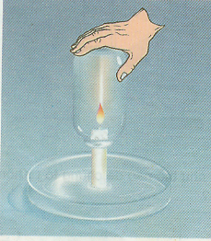
Hoạt động 1
Xác định thành phần chính của
không khí
KHOA HỌC
KHÔNG KHÍ GỒM NHỮNG
THÀNH PHẦN NÀO ?
Đốt cháy một cây nến, gắn vào một đĩa thuỷ tinh,
rồi rót nước vào đĩa. Lấy một lọ thuỷ tinh úp lên cây
nến đang cháy ( Mô tả hiện tương xảy ra )

Slide 3
Hoạt động 1
Xác định thành phần chính của
không khí
KHOA HỌC
KHÔNG KHÍ GỒM NHỮNG
THÀNH PHẦN NÀO ?
Đốt cháy một cây nến, gắn vào một đĩa thuỷ tinh,
rồi rót nước vào đĩa. Lấy một lọ thuỷ tinh úp lên cây
nến đang cháy ( Mô tả hiện tương xảy ra )
a. Tại sao khi nến tắt, nước lại dâng vào trong cốc ?
b. Phần không khí còn lại có duy trì sự cháy không ?
Tại sao em biết ?
c. Thí nghiệm trên cho ta thấy không khí gồm mấy thành phần chính ?

Slide 4
Hoạt động 1
Xác định thành phần chính của
không khí
KHOA HỌC
KHÔNG KHÍ GỒM NHỮNG
THÀNH PHẦN NÀO ?
Không khí gồm 2 thành phần chính là
khí ô-xi duy trì sự cháy và khí ni-tơ
không duy trì sự cháy

Slide 5
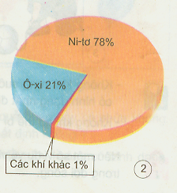
KHOA HỌC
KHÔNG KHÍ GỒM NHỮNG
THÀNH PHẦN NÀO ?

Slide 6
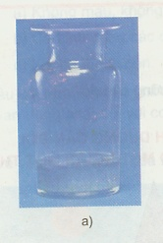
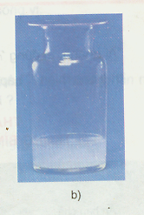
Hoạt động 2:
Tìm hiểu một số thành phần
khác của không khí
KHOA HỌC
KHÔNG KHÍ GỒM NHỮNG
THÀNH PHẦN NÀO ?
Quan sát mô tả lại chai nước vôi trong chúng ta đã
chuẩn bị cách đây mấy ngày và bây giờ ?
a.Giải thích hiện tượng xảy ra qua thí nghiệm trên ?

Slide 7
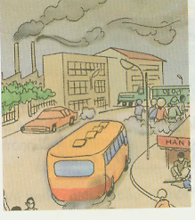
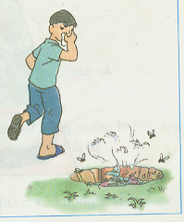
Hoạt động 2:
Tìm hiểu một số thành phần
khác của không khí
KHOA HỌC
KHÔNG KHÍ GỒM NHỮNG
THÀNH PHẦN NÀO ?
Trong không khí, ngoài khí ô-xi và khí ni-tơ còn
chứa những thành phần nào khác ?

Slide 8
KHOA HỌC
KHÔNG KHÍ GỒM NHỮNG
THÀNH PHẦN NÀO ?
Kết luận:
Không khí gồm 2 thành phần chính là ô-xi và ni-tơ.
Ngoài ra còn chứa khí các-bô-níc, hơi nước, bụi,
vi khuẩn, tiếng ồn, …

